Slide 1

FUNDAMENTOS DE ENGENHARIA DE SOFTWARE
Requisitos e Engenharia de Software
Profª. Simone de Assis Alves da Silva

Slide 2
Requisitos

Slide 3
Requisito x Especificação
Requisito:
“condição necessária para a obtenção de certo objetivo, ou para o preenchimento de certo fim”
Especificação:
“é uma descrição rigorosa e minuciosa das características que um material, uma obra, ou um serviço deverão apresentar”
(fonte: dicionário Aurélio)

Slide 4
O que é um Requisito
Uma condição ou capacidade necessitada por um usuário
para resolver um problema ou atingir um objetivo
Uma condição ou capacidade que deve ser cumprida ou possuída por um sistema ou componente do sistema
para satisfazer um contrato, padrão, ou outro documento formal imposto
Característica que define um dos critérios de aceitação de um produto
Qualquer característica externa do sistema
observada por um usuário, comprador, ou cliente que participe do desenvolvimento desse sistema
Descrição de uma das funções ou restrições do sistema
gerada durante o processo de engenharia de requisitos

Slide 5
Importância e Finalidade dos Requisitos
Erros durante a etapa de requisitos podem causar:
perda de vidas
prejuízos financeiros
atrasos nas entregas
aumento de riscos
baixa qualidade
Podem ser utilizados como base:
para que potenciais fornecedores apresentem suas propostas
descrição em alto nível
de um contrato
descrição mais detalhada

Slide 6
Tipos de Requisitos
Funcionais
Não Funcionais
Restrições de projeto
Restrições de processo

Slide 7
Requisitos Funcionais
São os mais comuns
Correspondem à listagem de tudo que o sistema deve fazer
quando ele deve atuar
quais cálculos devem ser realizados
como deve reagir a eventos externo
Definem detalhadamente:
as funcionalidades ou os serviços esperados do sistema
como o sistema deve reagir a entradas específicas
como o sistema deve se comportar em determinadas situações
Também definem informações sobre os dados:
Qual deve ser o formato dos dados de entrada e saída
Quais dados devem ser armazenados

Slide 8
Requisitos Funcionais - Exemplos
O professor deve cadastrar as avaliações da disciplina
O usuário deve ser capaz de pesquisar todo o acervo da biblioteca
Cada pedido de compra deverá ser analisado pelo gestor de compras, que poderá decidir por aprová-lo ou retorná-lo ao solicitante
O sistema registrará toda movimentação diária do caixa como entrada e saída de capital, venda de produto, pagamento de contas, pagamento a fornecedor e recebido cliente
O sistema possibilitará uma pesquisa sobre as contas de usuários (deste sistema) existentes e disponibilizará essas informações, exceto senha. Sua busca será feita pelo nome do usuário
O sistema deverá possibilitar a exclusão pelo nome do funcionário, atualizando automaticamente no banco de dados

Slide 9
Requisitos Não Funcionais
São restrições colocadas sobre como o sistema deve realizar seus requisitos funcionais
Quantificam determinados aspectos do comportamento do sistema devendo ser mensuráveis
deve-se associar uma métrica a para cada requisito não funcional definido
Após a implementação deve ser possível testá-los objetivamente
Podem ser mais críticos do que requisitos funcionais
se não forem atendidos, o sistema pode se tornar inútil
Podem influenciar um ou mais requisitos funcionais ou mesmo todos

Slide 10
Requisitos Não Funcionais - Exemplos
Toda consulta ao acervo da biblioteca deve ser respondida em até 30 segundos
O sistema deve ser dimensionado para suportar até 100 usuários simultâneos
A interface do sistema será agradável, objetiva e trivial ao usuário. Suas funcionalidades e informações deverão estar bem visíveis e disponíveis
O site deve estar disponível 99,99% do tempo para evitar que o usuário procure outro site
O software deve ser multiplataforma
Informações pessoais do usuário não podem ser vistas pelos operadores do sistema

Slide 11
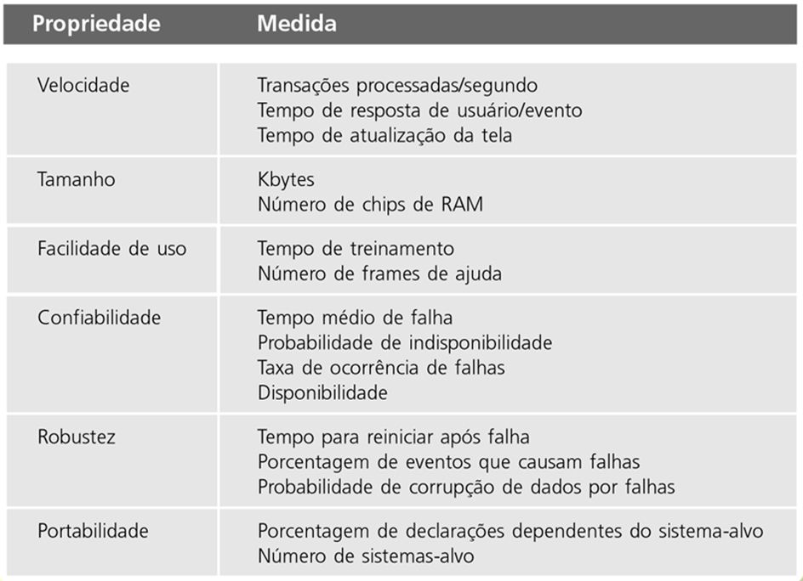
Métricas para Requisitos Não Funcionais

Slide 12
Restrições de Projeto
São restrições relativas a fatores externos ao sistema, como:
ambiente de desenvolvimento ou de operação:
onde ficará o equipamento?
há restrições de temperatura, umidade ou outras?
há restrições no tamanho do sistema?
há restrições na linguagem de programação usada, devido a outros sistemas já existentes?
Interfaces com outros sistemas:
o sistema receberá dados de outros sistemas?
o sistema enviará dados para algum outro sistema?
Usuários do sistema:
quem usará o sistema?
haverá diversos tipos de usuário?
qual é o nível esperado de habilidades dos usuários?

Slide 13
Restrições de Processo
São restrições relativas à forma como o desenvolvimento do sistema será conduzido como:
recursos disponíveis:
há restrições de materiais ou pessoas disponíveis para o projeto?
qual é o nível esperado de capacidade dos desenvolvedores?
documentação exigida:
quanta documentação é necessária?
em que formato (on-line, impresso, etc.)?
normas a serem seguidas:
existem normas que devem ser seguidas?
processo de desenvolvimento de software a ser seguido:
o sistema precisa ser desenvolvido seguindo algum processo?

Slide 14
Regras de Negócio
Regras de negócio ou propriedades do domínio:
não são requisitos
são fatos sobre o meio em que o sistema será inserido
são verdadeiras mesmo se não houver um sistema
são relevantes para o desenvolvimento correto do sistema
se não forem seguidas, o sistema pode se tornar inútil
Exemplos:
um aluno não pode se matricular em mais de 28 créditos por semestre
cheques vencem 30 dias após sua emissão
a temperatura do paciente, deve ser medida a cada 2 horas

Slide 15
Engenharia de Requisitos

Slide 16
Engenharia de Requisitos
Desenvolvedores tem compulsão por começar projetos
Para eles, “as coisas vão ficando mais claras à medida que o software vai sendo criado”
No entanto, criar software é como um prédio, se a base for fraca, o resto terá problemas
A solução passa a ser reconstruir o prédio do início ou remendar até “dar certo”
A Engenharia de Requisitos busca essa:
“base de sustentação”

Slide 17
Engenharia de Requisitos
Adoção de métodos e técnicas sistemáticas para a obtenção de requisitos do sistema
Fundamental no início do processo e na etapa inicial de modelagem
Procura promover a padronização da comunicação entre cliente e desenvolvedor/analista
Objetivos :
Entender o que o cliente deseja
Avaliar a viabilidade
Negociar condições razoáveis
Especificar o software de modo não ambíguo
Gerenciar requisitos
Guiar os clientes para checar a integridade dos requisitos

Slide 18
Processos da Engenharia de Requisitos
Elicitar
Modelar
Analisar
Documento de Requisitos

Slide 19
Etapas de Engenharia de Requisitos
1 – Concepção
3 – Elaboração
4 - Negociação
5 - Especificação
6 - Validação
7 - Gestão
2 – Levantamento
Define o escopo e a natureza do problema a ser resolvido
Ajuda o cliente a definir o que é necessário
Refina e modifica os requisitos básicos
Verifica a prioridade, aspectos essenciais, entre outros
Documenta o problema
Controlar e rastrear requisitos
Avalia a qualidade da documentação
As etapas podem seguir em paralelo
São necessárias para que o cliente possa entender o que deseja em seu sistema

Slide 20
1 - Concepção
Objetivo:
Estabelecer um entendimento básico do problema
Compreende:
Identificação do caso de negócio
Análise de viabilidade mais superficial
Descrição do escopo do projeto
Podem ser feitas perguntas simples e livres de contexto:
Quem está por trás da solicitação desse trabalho?
Quem vai usar a solução?
Qual será o benefício econômico dessa solução?
Que problemas esse solução enfrenta?
Como descrever o ambiente de negócios que utilizará essa solução?

Slide 21
2 - Levantamento
Informações da etapa de Concepção vão se tornar requisitos
A coleta de requisitos é feita pela equipe e deve procurar envolver usuários finais, gerentes, especialistas no domínio. (Stakeholders)
Diversos problemas podem ocorrer nessa etapa
Escopo
Limite do sistema mal definido
Detalhes técnicos introduzidos que causam confusão no cliente
Entendimento (Clientes)
Não estão certos sobre o que é necessário
Pouco entendem das limitações do ambiente
Não compreendem o domínio do problema
Especificam requisitos conflitantes ou ambíguos
Omitem “coisas óbvias”
Volatilidade
Requisitos que mudam com o tempo

Slide 22
2 – Levantamento: Técnicas Utilizadas
Entrevistas ou Questionários
Amplamente usados
Pergunta-resposta
Observação ou Análise de Documentos
Ambiente e seus usuários são avaliados por desenvolvedores
Pode identificar melhorias que nem os usuários percebem
Cenários
Simulação do ambiente real é feita
Prototipagem
Reuniões
Workshop
Brainstorm: JAD (Joint Application Development) – Metodologia desenvolvida pela IBM para auxiliar em reuniões de projetos na ESw

Slide 23
2 – Concepção + Levantamento = Elicitação
Elicitar
fazer sair, trazer à tona a verdade, clarear, extrair e descobrir
Elicitação de Requisitos
obter e tornar explícito o máximo de informações possíveis para o conhecimento de um sistema
É comum considerar a Concepção e o Levantamento de Requisitos uma etapa só, denominada elicitação
Em resumo, os objetivos da etapa de elicitação (concepção + levantamento) é descobrir os requisitos do sistema através de:
Entrevistas com o cliente
Análise do domínio do problema
Estudos de mercado

Slide 24
3 - Elaboração
Objetivo:
Encontrar possíveis problemas, falhas e inconsistências na declaração informal dos requisitos obtidos na concepção e levantamento
Informações das etapas de Concepção e Levantamento são expandidas e refinadas para a construção da modelagem
Modelos de análise baseados em UML são construídos
Diagramas de Casos de Uso
Diagramas de Classe

Slide 25
4 - Negociação
Erros comuns cometidos pelos clientes:
Solicitar mais do que pode ser conseguido devido ao desconhecimento do negócio de software
Falhas de comunicação
Requisitos conflitantes
Reuniões de negociação:
Utilizadas para solucionar problemas identificados e não resolvidos durante a etapa de elaboração
Discutir os requisitos com problemas, buscando as opiniões dos interessados
As possíveis soluções devem ser discutidas para que as mudanças possam ser acordadas
Prioridades dos requisitos são redefinidas

Slide 26
5 - Especificação
Requisitos e modelos das etapas anteriores devem ser descritos e apresentados em documentos de requisitos
(atividade de registro e oficialização dos resultados da engenharia de requisitos)
Vantagens da documentação
Facilita a comunicação dos requisitos
Redução de trabalho pois minimiza o retrabalho resultante de erros
Fornece uma base realística para estimativas, verificação e validação
Manual para futuros usuários
Útil para futuras manutenções ou incremento de funcionalidades

Slide 27
5 - Especificação
Como são muitos interessados (clientes e usuários, gerentes, desenvolvedores e testadores) é comum existir mais de um documento de requisitos específico
Documentos para especificação
Documento de Definição de Requisitos
Documento de Especificação de Requisitos
Especificação de Requisitos de Software – ERSw
Exemplo de documento de especificação de requisitos
Segue padrões do IEEE

Slide 28
Documento de Definição dos Requisitos
Um documento de definição completo e consistente é o produto da Engenharia de Requisitos
Deve conter:
uma descrição do propósito do sistema
uma descrição do domínio do problema
listas de requisitos funcionais, não funcionais e regras de negócios
Linguagem natural estruturada
Linguagem humana empregada em formulários
Notações gráficas
Diagramas de casos de uso ou de sequência (UML)
Público-Alvo
Clientes, usuários, e gerentes

Slide 29
Documento de Especificação dos Requisitos
Deve conter:
uma descrição dos requisitos a partir da perspectiva do desenvolvedor
Deve apresentar os mesmos requisitos do documento de definição dos requisitos
Linguagem:
Documento mais técnico
Público-alvo
Desenvolvedores e testadores

Slide 30
Convenção de Requisitos - Exemplos
Por convenção, um requisito recebe um nome, um identificador e se o mesmo é funcional ou não
Exemplo
O requisito efetuar cadastro é identificado pelo código [RF01]
O requisito interface com o usuário é identificado pelo bloco [NF01]
Também é comum definir uma prioridade ao requisito
Essencial
Importante
Desejável
Informações sobre entradas de dados, saídas e fluxo de trabalho devem ser especificados

Slide 31
[RF01] Efetuar Cadastro
Objetivo
Cadastrar no sistema e para permitir acesso a serviços personalizados
Prioridade
Essencial
Entrada
Informações pessoais dos usuários
Saídas
Usuário adicionado
Fluxo de eventos
Sistema recebe os dados necessários para cadastro
Sistema envia e-mail de confirmação
Usuário é adicionado a base de dados de usuários pendentes

Slide 32
[NF001] Interface com o Usuário
Objetivo
Sistema deve prover uma interface amigável e intuitiva
Metodologia
A partir do acesso poderemos medir quais as principais dúvidas dos usuários e direcionar o desenvolvimento de uma nova interface baseada em consultas
Prioridade
Importante

Slide 33
6 - Validação
A qualidade dos requisitos gerados pelos documentos anteriores é avaliada
Os objetivo são assegurar que:
Todos os requisitos tenham sido declarados de modo não ambíguo
Inconsistências, conflitos, omissões e erros tenham sido detectados e corrigidos
Os documentos estão em conformidade com os padrões da companhia
Os requisitos realmente satisfazem às necessidades dos clientes e desenvolvedores

Slide 34
7 - Gestão
Conjunto de atividades que tem como objetivo ajudar a equipe a identificar, controlar e rastrear requisitos e modificações dos mesmos em qualquer época, à medida que o projeto prossegue
O processo é iniciado com a descrição dos requisitos já identificados e a construção de tabelas de rastreamento
As principais preocupações da gestão de requisitos são:
Gerenciar mudanças nos requisitos que foram definidos
Gerenciar o relacionamento entre requisitos
Gerenciar as dependências entre os documentos de requisitos e outros documentos produzidos no processo de engenharia de sistemas
Requisitos não podem ser gerenciados efetivamente sem rastreamento de requisitos
Um requisito é rastreável se for possível descobrir:
quem o sugeriu
porque ele existe
quais os requisitos relacionados a ele
como o requisito está relacionado com outras informações como:
projeto do sistema, implementações e documentação do usuário

Slide 35
Tabelas de Rastreamento
Tabelas de rastreamento são simples listas de relacionamentos que podem ser implementadas até mesmo como texto ou tabelas
Objetivo:
relacionar um conjunto de requisitos com aspectos do sistema
Exemplos:
Tabela de rastreamento de características
Mostra como os requisitos se relacionam a características importantes do sistema
Tabela de rastreamento de fonte
Identifica a fonte de cada requisito
Tabela de rastreamento de dependência
Indica como os requisitos se relacionam uns aos outros
Tabela de rastreamento de subsistemas
Caracteriza os requisitos pelos subsistemas que governam
Tabela de rastreamento de interface
Mostram como os requisitos se relacionam com as interfaces do sistema

Slide 36
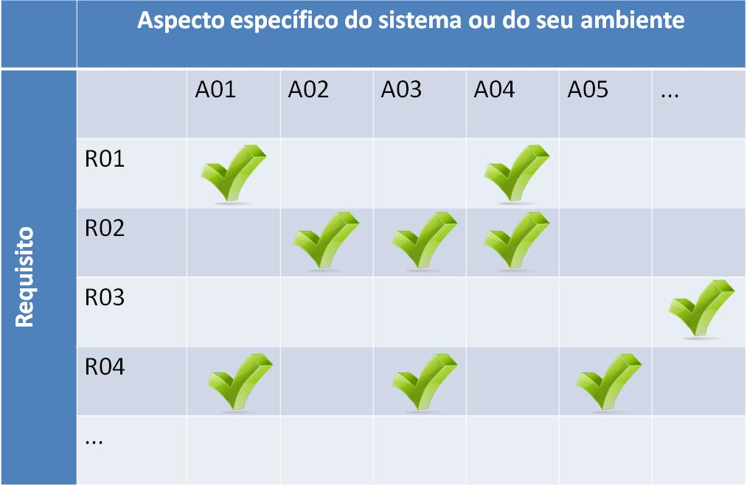
Tabelas de Rastreamento
Exemplo de tabela de rastreamento
Fonte: PRESSMAN (2010)

